Slide 1
Programmiermethodik Übung 11
Sommersemester 2011
Fachgebiet Software Engineering
Andreas Scharf
andreas.scharf@cs.uni-kassel.de

Slide 2
Agenda
Organisatorisches
Besprechung HA 7
Vorstellung HA 8 (Zusatzaufgabe)
Fragen zur Klausur
Vererbung und Polymorphie I
Praktische Übung I
Vererbung und Polymorphie II
Praktische Übung II

Slide 3
Organisatorisches I
HA 8 ist eine Zusatzaufgabe
Abgabe bis zum 21.07.2011 über das PM Abgabesystem
Muss nicht bearbeitet werden
Um weitere Punkte zu holen (ein schlechteres Blatt ausgleichen)
Klausurzulassung erlangen wenn man schon 3x n.a. oder <50% hat
Übungsbewertung:
Es werden die besten 5 Abgaben bewertet.
Nicht abgegeben = 0%.
Mit dem Zusatzblatt kann man das schlechteste (oder ein nicht abgegebenes) Blatt ausgleichen
Es wird NICHT gerundet! Beispiel: 88% = 2 Notensprünge.

Slide 4
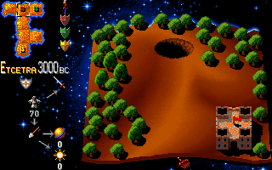
Organisatorisches II
Software Engineering 1 im nächsten Semester
Teamarbeit (zufällige Einteilung)
Erstellung eines Spiele Clients
Letztes Semester: „Mega Lo Mania“
Baustellen:
Netzwerk
GUI
Künstliche Intelligenz
…

Slide 5
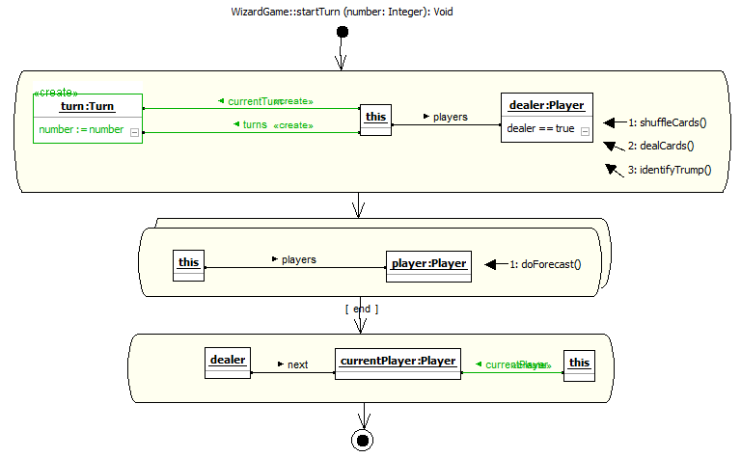
Besprechung HA 7 I
Aufgabe 1: WizardGame::startTurn(…)

Slide 6
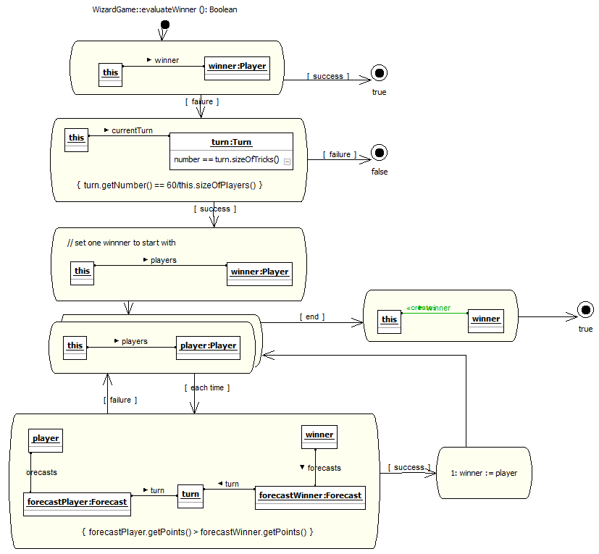
Besprechung HA 7 II
Aufgabe 2: WizardGame:evaluateWinner()

Slide 7
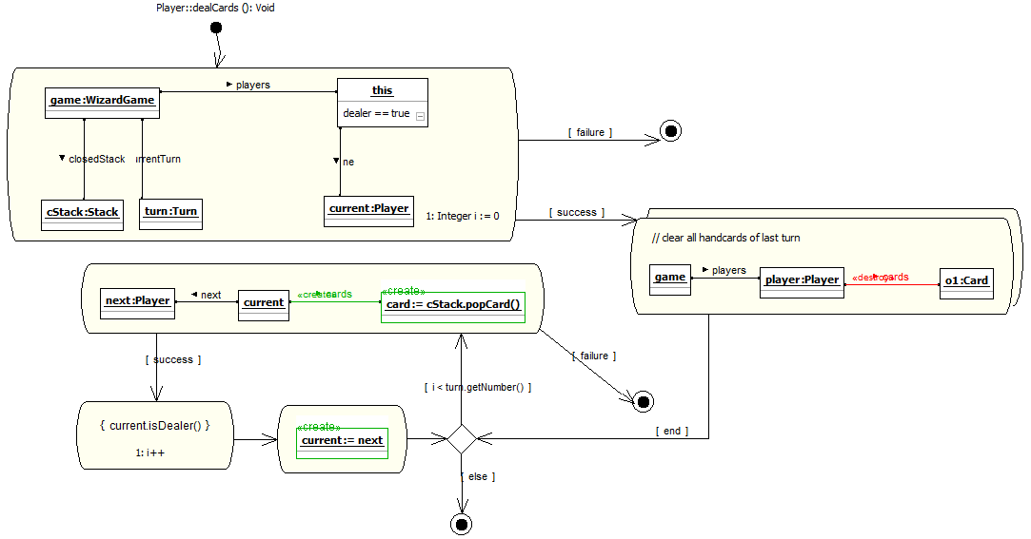
Besprechung HA 7 III
Aufgabe 3: Player::dealCards()

Slide 8
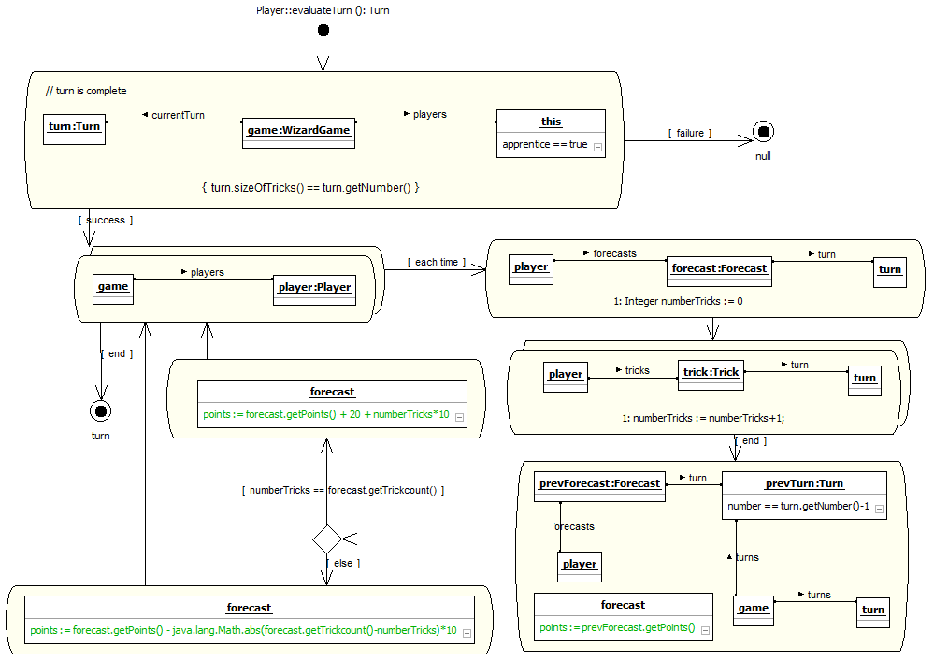
Besprechung HA 7 IV
Zusatzaufgabe: Player::evaluateTurn()

Slide 9
Vorstellung HA 8
Wiederholung mit German BBQ:
Aufgabe 1: Projekt anlegen
Aufgabe 2: Textuelles Szenario auf Englisch
Aufgabe 3: Objektdiagramme
Aufgabe 4: Klassendiagramm
Aufgabe 5: Storyboard
Aufgabe 6: Storydiagramm
Sinn: Kompletten Workflow nochmal (in Minimalkonfiguration) durchlaufen
Gute Vorbereitung zur Klausur!

Slide 10
Fragen zur Klausur

Slide 11
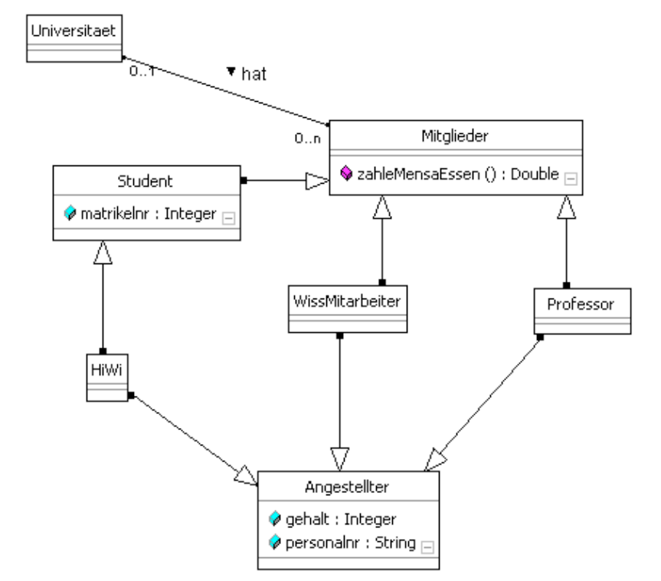
Vererbung und Polymorphie I
Klassendiagramm mit Mehrfachvererbung und Polymorphie

Slide 12
Vererbung und Polymorphie I
Polymorphie: „Fähigkeit eines Bezeichners, abhängig von seiner Verwendung unterschiedliche Datentypen anzunehmen.“
Polymorphe Methoden:
Treten immer im Zusammenhang mit Vererbung und Schnittstellen auf
Eine Methode ist polymorph, falls sie in verschiedenen Klassen in der (Vererbungs-)hierarchie die gleiche Signatur hat
zahleMensaEssen: 0
zahleMensaEssen: 1.50
zahleMensaEssen: 2.50
zahleMensaEssen: 3.50

Slide 13
Praktische Übung I
Implementiert die Klassen Universitaet, Mitglieder, Student, WissMitarbeiter und Professor in Java (von Hand OHNE Fujaba!)
Attribut und Methode nicht vergessen
Erstellt eine Klasse mit einer main() Methode:
Zeigt das Ergebnis einem Betreuer!
Zeit 20 Minuten.
Mitglied m = new Mitglied();
System.out.println(m.zahleMensaEssen());
Mitglied m2 = new Professor();
System.out.println(m2.zahleMensaEssen());
Mitglied m3 = new WissMitarbeiter();
System.out.println(m3.zahleMensaEssen());
Mitglied m4 = new Student();
System.out.println(m4.zahleMensaEssen());
0
3.50
2.50
1.50

Slide 14
Vererbung und Polymorphie II
Mehrfachvererbung:
Java unterstützt keine Mehrfachvererbung!
Lösung: Verwendung von Interfaces (… implements ) statt Vererbung (… extends)
Probleme!?

Slide 15
Praktische Übung II
Erstellt die Klassen Hiwi und Angestellter
Probiert Welchen Compilefehler ergibt dies?
Konvertiert die Klasse Angesteller zu einem Interface
Benutzt nun statt extends das Schlüsselwort implements
Fügt dem Interface die Methoden getGehalt() und getPersonalNr() hinzu
Implementiert die Methoden aus dem Interface Angestellter in den drei implementierenden Klassen. Fügt dort auch die passenden Attribute hinzu.
Zeit: 10 Min
public class Hiwi extends Student, Angestellter{
}

Slide 16
Praktische Übung III
Implementiert eine eine neue Klasse mit einer main()-Methode, welche die Objektstruktur, wie in nachfolgender Folie gezeigt, erzeugt. Versuche Variablen so generell wie möglich zu deklarieren. Lassen sich dann alle Attribute setzen? Verwende Casts wie:
Zeige den Quellcode und das eDOBS-Diagramm dem Betreuer.
Zeit: 15 Min
Mitglied m = new Student();
Student s = (Student) m;
s.matrikelnr = 11012345;

Slide 17
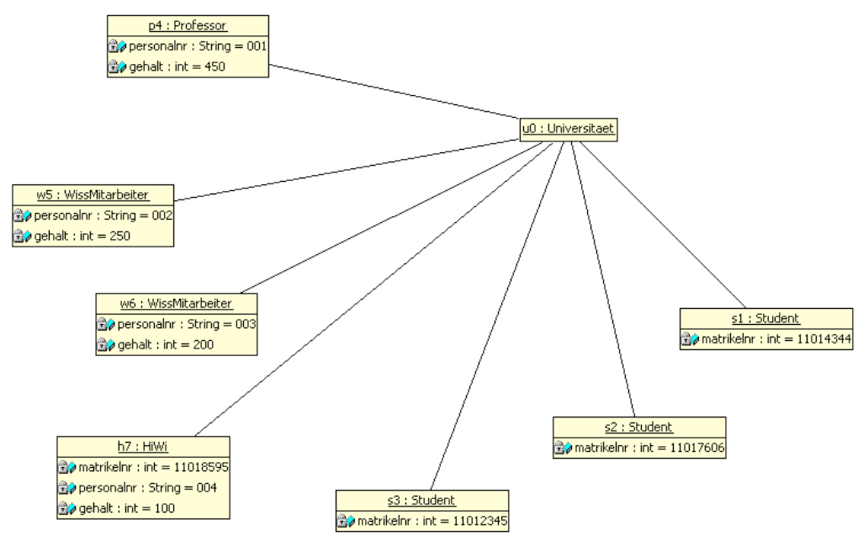
Praktische Übung IV

Slide 18
Ende
Schönes WE!

